Slide 1

МИНИСТЕРСТВО ОБРАЗОВАНИЯ РЕСПУБЛИКИ БЕЛАРУСЬ
УЧРЕЖДЕНИЕ ОБРАЗОВАНИЯ
ГОМЕЛЬСКИЙ ГОСУДАРСТВЕННЫЙ ТЕХНИЧЕСКИЙ
УНИВЕРСИТЕТ ИМЕНИ П. О. СУХОГО
Факультет автоматизированных и информационных систем
Кафедра «Информационные технологии»
КУРСОВОЙ ПРОЕКТ
На тему
Тема проекта: Сетевое игровое приложение Windows Form «Танки» с использованием winsock
Выполнил: студент гр. ИТИ-41
Карпенко Д.Е.
Принял: доцент
Комраков В.В.

Slide 2
Цели курсового проекта
Цели:
Разработка сетевой многопользовательской игры.
Организация сетевого взаимодействия.
Изучение и организация сетевого взаимодействия между клиентами.
Распределение нагрузки между клиентом и сервером.

Slide 3
Задачи курсового проекта
Задачи:
Разработка клиентского приложения и серверного
Создание классов рендера, физики, скриптов.
Создание менеджера для обработки сетевых запросов.
Оптимизация игрового процесса.
Оптимизация сетевого взаимодействия.
Организация масштабируемого приложения.

Slide 4
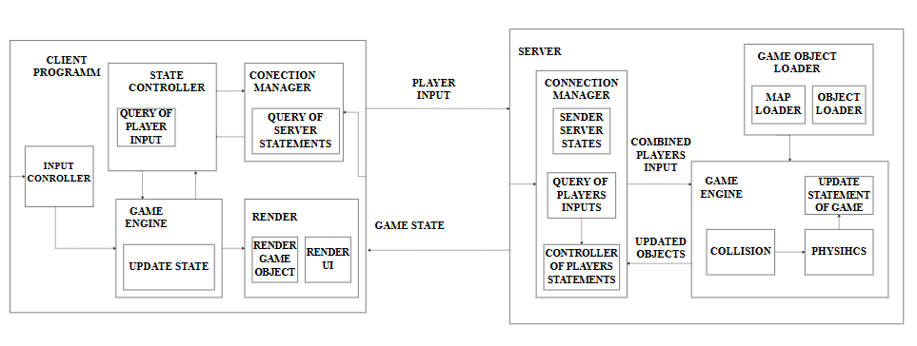
Архитектура приложения

Slide 5
Организация клиентской части приложения
Пользовательский клиент
Рендер
Клиентские скрипты
Сетевой менеджер

Slide 6
Организация серверной части приложения
Игровой цикл
Серверные скрипты
Просчет игровой физики
Модуляция коллизий
Серверные скрипты
Сетевой менеджер

Slide 7
Виды сообщений для клиента
Создание
Обновление
Удаление

Slide 8
Алгоритм отправки сообщения

Slide 9
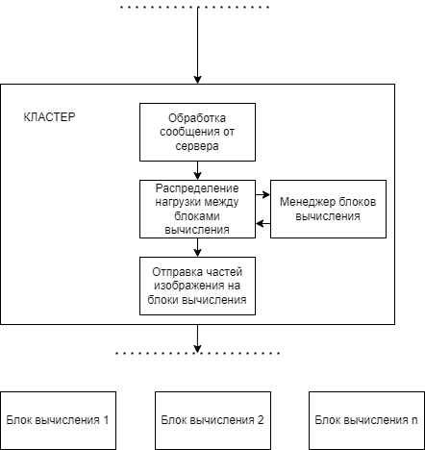
Архитектура кластера

Slide 10
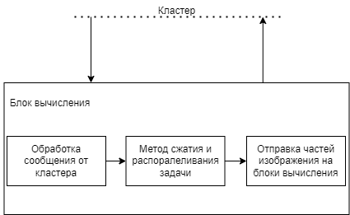
Архитектура блока вычисления

Slide 11
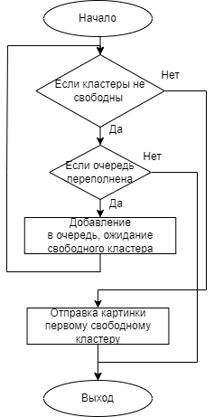
Алгоритм распределения нагрузки на кластеры

Slide 12
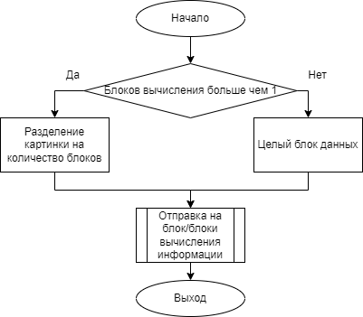
Алгоритм распределения нагрузки на блоки вычисления

Slide 13
Алгоритм работы функции
По сжатию картинок
Биты данных преобразовываются в BitMap формат.
Проверяется, то что картинка кратна 8, если она не кратна 8, то добавляется падинг.
Деление картинки на блоки 8 на 8 пикселей.
Нагрузка распределяется при помощи встроенного метода Parallel. Дальше для каждого блока создается поток.
Поток вычисляет Дискретное косинусное преобразование для каждого канала, квантует.
После квантования происходит деквантование и обратное Дискретное косинусное преобразование.
Блок перезаписывается.
Повторяется до того момента пока все блоки будут не обработаны.
Объединяет блоки и возвращает биты данных.

Slide 14

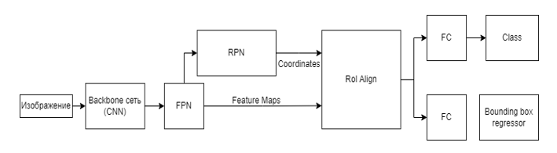
Исходные картинки
Картинка малого разрешения, формат png, размер 16кб, номер 2
Картинка высокого разрешения, формат png, размер 7.87 мб, номер 1

Slide 15


Исходные картинки
Картинка высокого разрешения, формат jpeg, размер 1.08 мб, номер 3
Картинка высокого разрешения, формат jpeg, размер 3.07 мб, номер 4

Slide 16

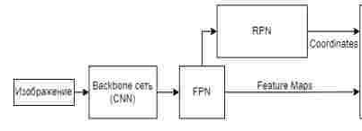
Обработанные картинки
Часть картинки 1
Часть картинки 2

Slide 17


Обработанные картинки
Часть картинки 3
Часть картинки 4

Slide 18
Анализ результатов проделанной работы
Реализован сервер
Реализована кластер
Реализована блок вычисления
Создан алгоритм распределения нагрузки на кластеры
Создан алгоритм распределения нагрузки на блоки вычисления
Создан алгоритм, который распараллеливает нагрузку на блоки вычисления

Slide 19
Вывод
Разработана распределенная информационная система для сжатия картинок методом квантования. Проведены нагрузочные тесты.

